Slide 1
财务分析培训
制作：财务总部
2004.06.22

Slide 2
目 录
理解财务报表
财务分析概述
财务预警指标体系
财务分析技术及应用

Slide 3
财务报表概述
财务报表
资产负债表
损益表
现金流量表
财务状况
经营成果
现金流量
资产
负债
所有者权益
收入
成本费用
利润
现金流入
现金流出

Slide 4
财务报表之间的关系
资产负债表
净利润通过利润分配形成留存收益和应付利润分别进入资产负债表的权益和负债
现金净流量反映资产负债表中货币资金的变化情况
损益表
现金流量表
净利润经过现金性和非现金性相关调整，得出经营性现金净流量

Slide 5

财务报表概述
理解企业财务报表能够帮助我们
了解企业以前、现在和未来的发展状况
准确分析企业目前存在的困难
采取有效的措施，去解决企业所面临的难题
预测经营决策将会给企业带来何种财务上的影响

Slide 6
资产负债表
资产负债表结构
流动资产
流动负债
债权人
长期负债
资产
长期投资
所有者权益
（净资产）
固定资产
股东
其他资产
资产 = 负债 + 所有者权益
资金的占用
资金的来源

Slide 7
资产负债表
资产负债表结构
流动资产
流动负债
债权人
长期负债
资产
长期投资
固定资产
其他资产
所有者权益
（净资产）
股东
资产 = 负债 + 所有者权益
资金的占用
资金的来源

Slide 8
利润表概述
利润表又称损益表，是用来解释企业的利润是如何产生的。
利润表记载企业在一定时期内收入、成本费用和非经营性的损益，从中可以看出企业产生的净利润（或净亏损）。
损益表遵循的会计等式：
利润 = 收入－成本费用

Slide 9
管理报告内容概述
损益表内容 |  | 管理报告内容
一、主营业务收入 | 1 | 销售收入 | 1
减：销售折扣与折让 |  | 减：销售折扣与折让 | 2
 |  | 减：销售税金及附加 | 3
二、主营业务收入净额 | 2 | 销售收入净额 | 4=1-2-3
减：主营业务成本 |  | 减：可变成本 | 5
减：主营业务税金及附加 | 3 | 可变利润 | 6=4-5
 |  | 减：固定成本 | 7
三、主营业务利润 | 4 | 毛利润 | 8=6-7
减：营业费用 |  | 减：销售费用 | 9
 |  | 市场费用 | 10
 |  | 运输装卸费用 | 11
 | 5 | 销售利润 | 12=8-9-10-11
管理费用 |  | 减：管理费用 | 13
加：其他业务利润 |  | 加：其他业务利润 | 14
 | 6 | 经营利润 | 15=12-13+14
加：补贴收入 |  | 加：补贴收入 | 16
加：投资收益 |  | 加：投资收益 | 17
营业外收支 |  | 加：营业外利润 | 18
 | 7 | 息税前利润 | 19=15+16+17+18
财务费用 |  | 减：财务费用 | 20
三、利润总额 | 8 | 税前利润 | 21=19-20
减：所得税 |  | 减：所得税 | 22
减：少数股东收益 |  | 减：少数股东收益 | 23
四、净利润 | 9 | 净利润 | 24=21-22-23

Slide 10
企业利润池
收入
成本费用
利 润
亏 损
如果收入大于成本费用，就会形成企业的利润
如果收入小于成本费用，就会使企业发生亏损

Slide 11
现金流量表概述
反映在一定会计期间内企业现金和现金等价物流入和流出的报表，体现了企业资产的流动性
企业的血液，贯穿企业经营的全过程中
以收付实现制作为记录原则
现金流量表遵循的会计等式：
现金净流量 = 现金流入－现金流出

Slide 12
净利润与经营性现金净流量的关系
净利润是采用权责发生制会计原则计算的企业经营成果
经营性现金净流量是采用收付实现制计算的企业经营成果
收入费用发生与现金收支之间产生了一个重要的时间差
净利润只是潜在的现金，而经营性现金净流量是企业经营过程中实际发生的现金净流入或者净流出

Slide 13
将净利润调整为经营性现金净流量
 | 净利润
+ | 折旧摊销等非现金支出
- | 存货增加
- | 应收款项的增加
+ | 应付款项的增加
+ | 财务费用
= | 经营性现金净流量

Slide 14



净利润同现金流量的差异
权责发生制
收付实现制
原因：
企业的产品发生积压
由于客户财务困难，企业的应收帐款增加
不能利用商业信用延长付款期限
会计报告显示公司本年实现净利润100万元
会计师说公司的经营现金流量为负数
现金的短缺要求公司必须尽快找到其他的融资渠道，来补充经营所需要的流动资金

Slide 15
企业经营困难
经营性现金流
企业健康发展
企业虽然亏损，但仍有经营现金流入，能够确保生产销售的正常进行，应重点提高产品的盈利能力，如降低成本，提高产品价格，加大市场投入以提升销量。
企业运营正常，自身能够产生经营现金流入，企业的实现长期发展所需的资源能够得到保障。
净 利 润
企业自身失去造血的机能，持续亏损，经营恶化，又得不到外部资金的补充，将面临破产清算的局面。
企业没有经营现金流入，说明盈利质量不佳，需要外部融资来补充自身的现金不足。企业应加强内部管理，特别是对流动资金的管理，如存货管理、应收帐款管理，充分利用商业信用延迟付款期。
企业面临关闭
企业经营困难

Slide 16
企业经营困难
经营性现金流
企业健康发展
生存 ？
发展 ！！！
净 利 润
生存 ？？？
生存 ？？
企业面临关闭
企业经营困难

Slide 17
企业的经营性现金流量
如何增加企业的经营性现金流量?
通过提升企业盈利能力增加企业自身产生的资金
通过存货管理、信用政策管理和供应商付款管理，提高流动资金的管理效率。

Slide 18
企业的经营过程
债权人
40万元
投资人
60万元
分红 10万元
借款
投资
留存收益30万元
利润
40万元
总资产
100万元
130万元
购买
扣除采购成本及期间费用10万元
啤酒存货
100万元
销售
销售收入
150万元
本过程是基于流通企业角度编制

Slide 19
目 录
理解财务报表
财务分析概述
财务预警指标体系
财务分析技术及应用

Slide 20
财务分析概述
在财务报告基础上，对财务报表数据进行进一步加工、整理、比较、分析
解释和评价企业财务状况是否健全，经营成果是否优良等
发现企业管理中存在的问题和经营面临的困难
为财务预测、决策和计划提供有用信息
减少了我们对预感、猜测和直觉的依赖，减少决策的不确定性

Slide 21
财务分析的作用
评价财务指标、衡量经营业绩的重要依据
挖掘潜力，改进工作，实现理财目标的重要手段
合理实施投资决策的重要步骤

Slide 22
财务分析概述
财务预警指标体系
财务分析技术

Slide 23
财务预警指标体系
即时监控企业的各项经营管理活动
发现和纠正企业管理活动的重大失误和波动
及时发出警报，建立免疫机制，不断提高企业抵抗财务风险的能力
使企业的财务管理活动始终处于安全、可靠的运行状态

Slide 24
企业的财务预警指标体系
6 大类
28个指标
偿债能力
3项
财务预警指标体系
营运能力
6项
盈利能力
4项
销售能力
9项
发展能力
2项
控制能力
4项

Slide 25
偿债能力指标分析
偿债能力分析包含以下3个指标：
现金比率
流动比率
资产负债率
企业的财务管理目标之一就是到期偿债
流动比率和现金比率反映企业偿还短期债务能力
资产负债率反映企业长期的偿债能力
一般认为流动比率为 2 的时候，企业偿还短期债务的能力比较强，企业在短期内是比较安全的；流动比率小于1是一个警告信号，说明企业有可能无法及时偿还即将到期的债务。
现金比率需要维持的合理水平要看企业的流动资金需求及即将到期的债务情况而定。
短期偿债能力

Slide 26

偿债能力指标分析
长期偿债能力
资产负债率越大，企业面临的财务风险越大。
如果企业资金不足，依靠欠债维持经营，导致资产负债率特别高，偿债能力弱，风险大，经营者应特别关注。
合理稳健
资产负债率 55%—65%
预警信号
资产负债率 70%以上
如果企业的资产负债率小于50%，在企业盈利时，可以通过适度增加借款用以实施新的经营项目，或者进行新产品的推广，以获取额外的利润，但前提是新的项目要确保盈利，增强企业的盈利能力。

Slide 27
偿债能力指标分析
注 意 ！
即使企业的资产负债率和流动比率指标非常稳健，但企业也可能会面临到期无法偿还债务的可能
企业所拥有的现金或者经营性现金流入才是偿还到期债务最有力的保障
企业虽然可以通过债务重组的方式以非现金资产偿还债务，或者达成延长还债期限协议的方式缓解到期债务压力，但这通常意味着企业利益的更大流失

Slide 28
偿债能力指标分析
资产负债率
流动比率
现金比率
大
关注用于偿债资产的范围
小
关注需要偿还债务的范围
资产负债率：关注企业的全部资产偿还全部债务的能力
流动比率：由于企业的长期投资、固定资产、无形资产等不能马上变现，而企业的长期负债也不需要在短期内偿付，所以我们要考察企业以流动资产对流动负债的偿还能力
现金比率：通常企业用现金来偿还到期债务，为确保偿还到期债务的能力，重点要考察企业拥有的现金对流动负债的比例

Slide 29
偿债能力指标分析
未在财务报表上列示的影响短期偿债能力的其他因素
增强短期
偿债能力
可以动用的银行贷款指标；
准备很快变现的长期资产或固定资产；
偿债能力的声誉，如：银行对企业的信用评级
减弱短期
偿债能力
未作记录的或有负债，如：未决诉讼，企业可能败诉，但企业并没有预计损失
由于对外提供担保，可能引发的连带责任

Slide 30
营运能力指标分析
货币资金周转天数
营运能力指标
应收帐款周转天数
存货周转天数
流动资产周转率
固定资产周转率
总资产周转率

Slide 31
营运能力指标分析
销售收入
流动资产周转率
=
平均流动资产
流动资产周转率越高，资产周转速度就越快，能够相对节约流动资金投入，增强企业的盈利能力，提高企业的短期偿债能力。如果周转速度过低，会形成资产的浪费，使企业的现金过多的占用在存货、应收帐款等非现金资产上，变现速度慢，影响企业资产的流动性及偿债能力。
流动资产周转率比较高，说明企业在以下四个方面全部或某几项做的比较好：
快速增长的销售收入
合理的货币资金存量
应收帐款管理比较好，货款回收速度快
存货周转速度快

Slide 32
营运能力指标分析
对流动资产周转率分析的重要补充
反映企业最重要的三项流动资产的使用效率
三项指标的变化会导致流动资产周转率发生相应的变化
其管理水平的高低直接影响企业的盈利能力及偿债能力
货币资金周转天数
应收帐款周转天数
存货周转天数
计算分析应收帐款周转天数的目的，在于促进企业通过制定合理赊销政策，严格购销合同管理、及时结算货款等途径，加强应收帐款的前中后期管理，加快应收帐款回收速度
存货周转速度的快慢，能够反映出企业采购、储存、生产、销售各环节管理工作的好坏

Slide 33
营运能力指标分析
如果企业形成应收帐款，意味着企业提前交税 ，而税金都是以现金方式支付，这会影响企业的经营性现金流减少，从而影响企业的资金周转速度减慢
如果因为应收帐款和存货的增加导致企业经营现金流为负数，企业就要通过银行贷款来补充经营中短缺的现金，企业负债增加，同时需要支付相应的利息费用，导致企业偿债风险加大，减弱企业的盈利能力

Slide 34
营运能力指标分析
销售收入
固定资产周转率
=
平均固定资产
固定资产周转率高，表明企业固定资产投资得当，固定资产结构合理，能够充分发挥效率。反之，则表明固定资产使用效率不高，提供的生产成果不多，企业的运营能力不强。
如何提高固定资产周转率
规模得当
规模太大：造成设备闲置，形成资产浪费
规模过小：生产能力小，形不成规模效益
结构合理
生产性和非生产性的固定资产结构合理有效

Slide 35
营运能力指标分析
销售收入
总资产周转率
=
平均总资产
综合评价企业全部资产经营质量和利用效率的重要指标
反映出企业单位资产创造的销售收入
体现企业在一定期间全部资产从投入到产出周而复始的流转速度

Slide 36
营运能力指标分析
提高企业的总资产周转率
在企业盈利能力较高的前提下，通过适当降低产品售价，提高销售量，加快资金的周转速度，从而提高企业总资产周转率，提高企业盈利能力
在企业资产规模不变，生产效率不变的情况下，通过提高产品销售价格，增加销售收入，可以提高企业总资产周转率
企业通过处置闲置的固定资产，减小资产规模，也会提高企业的总资产周转率
在企业资产规模不变时，通过提高生产效率，提高产能利用率，从而达到提高企业总资产周转率的目的

Slide 37


营运能力指标分析
举 例
购买
销售
利润
100元
100元
150元
50元
购买
销售
购买
100元
100元
140元
140元
利润
销售
96元
196元

Slide 38
提高总资产周转率对企业盈利能力的影响
提高净资产收益率
50%提高到96%
净资产收益率
销售净利率
总资产周转率
权益乘数
薄利多销
50%下降到40%
提高周转次数
1次提高到2次
1÷(1-资产负债率)
不变
虽然企业销售净利率由50%下降到40%，但是由于采取薄利多销的方式加快资产的周转，使资产周转次数增加一次，为企业多增加46元的利润，提高了企业的净资产收益率。

Slide 39
盈利能力指标分析
销售毛利率
盈利能力指标
销售利润率
净资产收益率
利息保障倍数

Slide 40
盈利能力指标分析
指标表示销售收入的收益水平
指标的变化反映企业经营理财状况的稳定性、面临的危险或可能出现的转机
销售毛利率
销售利润率
盈利是企业内部产生的资金，是企业发展所需资金的重要来源
销售毛利率是企业是销售净利率的最初基础，没有足够大的销售毛利率便不能形成盈利
销售利润率可以分解成为销售毛利率、销售费用率、管理费用率、财务费用率等指标进行分析，判断企业目前存在的问题

Slide 41
盈利能力指标分析
利息保障倍数
该指标用以衡量企业偿付借款利息的能力
该指标如果足够大，企业就有充足的能力偿付借款利息，企业债务利息压力小
该指标如果太小，企业将面临亏损、不能及时偿还债务利息及本金的风险
偿债能力指标是从资产角度评价企业偿还债务本金的能力，利息保障倍数是从盈利角度评价企业偿还债务利息的能力，在评价企业综合偿债能力时既要从资产角度考虑，也要从盈利角度考虑。

Slide 42
盈利能力指标分析
净资产收益率
净利润
=
×100%
平均净资产
评价企业投资者投入企业的资本获取净收益的能力
反映企业持续收益的能力，该指标如果持续增长，说明企业的盈利能力持续提高，如果该指标降低，可能并非是企业的盈利减少影响，是由于其他的一些相关因素导致该指标降低，比如：增发股票，接受捐赠等
企业经营管理业绩的最终反映，是偿债能力、营运能力、获利能力综合作用的结果，是评价企业资本经营效益的核心指标

Slide 43
盈利能力指标分析
该指标在我国评价上市公司业绩综合指标的排序中居于首位
一般认为，企业净资产收益率越高，企业的运营效益越好，对投资者、债权人的保证程度越高。
对该指标的综合对比分析，可以看出企业获利能力在同行业中所处的地位，以及与同类企业的差异水平

Slide 44
杜邦财务分析体系
净资产收益率
总资产净利率
×
权益乘数
销售净利率
×
总资产周转率
1÷(1 - 资产负债率 )
净利润
÷
主营业务
收入净额
主营业务
收入净额
÷
资产平
均总额
负债总额
÷
资产总额
主营业务
收入净额
成本
总额
其他
利润
所得税
流动
负债
长期
负债
流动
资产
非流动
资产
－
＋
－
＋
＋
主营业
务成本
主营业务税金
及附加
营业
费用
管理
费用
财务
费用
＋
＋
＋
＋

Slide 45
销售能力指标分析
销售成本率
销售费用率
销售能力指标
管理费用率
财务费用率
千升酒收入
千升酒成本
千升酒销售费用
千升酒管理费用
千升酒利润总额

Slide 46
销售能力指标分析
比重类销售指标
指标反映企业经营中每一元销售收入负担多少成本费用支出
比率的增长均会导致销售利润率的下降
销售成本率
销售费用率
管理费用率
财务费用率
多数情况下，企业管理费用总额是相对固定的。在企业销售持续增长的一定范围内管理费用率应当呈下降趋势。
多数情况下，在保持贷款规模不变的情况下企业财务费用总额是相对固定的，如果该项指标偏高，说明企业资金管理出现问题，比如：应收帐款过高。

Slide 47
销售能力指标分析
单位类销售指标
千升酒收入
千升酒成本
指标反映企业经营中每千升酒收入负担多少成本费用支出，以及形成多少利润
千升酒销售费用
千升酒管理费用
千升酒利润总额
在企业新产品刚投放市场的时候，需要加大市场推广力度，该产品销售费用率和千升酒销售费用指标过高短期内可以接受，如果长期如此，就要分析该产品的投入与产出情况，看是否值得继续加大市场投入

Slide 48
销售能力指标分析
销售能力指标
评价企业的市场竞争力，判断企业同竞争对手相比的竞争优势及竞争劣势集中在哪些方面，企业在市场竞争中所处的位置
销售能力指标的高低，同企业经营管理及控制的水平直接相关，指标不正常的偏高，总会反映出企业经营中存在的某些问题
企业控制各项成本费用支出的重要参考依据，通过对各个指标的分析，我们可以确定影响利润的主要原因，应作何种改进措施

Slide 49
发展能力指标分析
销售收入增长率
该指标是衡量企业经营状况和市场占有能力、预测企业经营业务拓展趋势的重要标志。
世界500强就是以销售收入的多少进行排序
本年所有者权益增长额
资本积累率
=
×100%
年初所有者权益
该指标表示企业当年资本的积累能力，是评价企业发展潜力的重要指标
指标越高，表明企业的资本积累越多，企业资本保全性越强，应付风险、持续发展的能力越大。该指标为负值，表明企业资本受到侵蚀，所有者利益受到损害，应予充分重视。

Slide 50
控制能力指标分析
销售收入偏差率
反映实际指标同预算的偏离程度
评价管理层对企业运营的控制力
评价企业对经营未来预计的准确程度
销售量偏差率
销售费用偏差率
利润总额偏差率
利润总额偏差率是公司对经营者考核指标之一
公 式
本期指标数额同预算数的差额
偏差率
=
×100%
本期预算指标数

Slide 51
控制能力指标分析
负向偏差
预算
正向偏差
偏差率绝对值越小，说明企业预算控制越好，这与从经营角度看待指标好与差的标准不同。比如：企业本期销售收入同预算相比增幅很大，站在经营角度看值得赞赏，但从预算能力角度看反映企业预算编制不准确，未能预计到本期收入的增长因素。

Slide 52
目 录
财务分析概述
财务预警指标体系
财务分析技术及应用

Slide 53
因素替换法及应用
盈亏平衡分析
单因素变动敏感性分析

Slide 54
因素替换法及应用
因素替换法定义：
又称因素分析法。它是在多种因素共同作用于某项指标的情况下，分别确定各个因素的变动对该项指标变动的，影响及其影响程度的分析方法。采用这种方法的出发点在于，当有若干因素对分析对象发生影响作用时，假定其他各个因素都无变化，顺序确定每一个因素单独变化所产生的影响。

Slide 55
因素替换法及应用
销售毛利影响分析举例
基于以下公式进行分析
销售毛利=销量×（单位销售收入净额 -单位销售成本）
项 目 | 2004年 | 2003年 | 增加 | 增幅
销量(千升) | 227,776 | 206,347 | 21,429 | 10%
单位收入(元/千升) | 3,655 | 3,721 | -66 | -2%
单位成本(元/千升) | 2,145 | 2,367 | -222 | -9%
销售毛利(万元) | 34,394 | 27,939 | 6,455 | 23%

Slide 56
因素替换法及应用
因素替换法计算过程
基本公式：
毛利①=上年销量×（上年单位销售收入净额 –上年单位销售成本）
毛利①=206347×（3721 -2367）= 27939万元
替换步骤：
销量因素影响：
毛利②=本年销量×（上年单位销售收入净额 –上年单位销售成本）
销量因素影响金额=毛利②-毛利①
计算过程：
毛利②=227776×（3721 -2367）= 30841万元
销量因素影响金额 = 30841-27939 = 2902万元

Slide 57
因素替换法及应用
替换步骤：
价格因素影响：
毛利③=本年销量×（本年单位销售收入净额 -去年单位销售成本）
影响金额=毛利③-毛利②
计算过程：
毛利③=227776×（3655 -2367）= 29337万元
价格因素影响金额 = 29337-30841 = -1504万元
替换步骤：
成本因素影响：
毛利④=本年销量×（本年单位销售收入净额 -本年单位销售成本）
影响金额=毛利④-毛利③
计算过程：
毛利④=227776×（3655 -2145）= 34394万元
成本因素影响金额 = 34394-29337 = 5057万元

Slide 58
因素替换法及应用
销售毛利影响因素分析结果
单位：万元
项 目 | 影响额 | 占总变动额的比重
销售数量 | 2,902 | 45%
销售价格 | -1,504 | -23%
销售成本 | 5,057 | 78%
合 计 | 6,455 | 100%

Slide 59
因素替换法注意问题
因素分解的关联性
确定构成经济指标的因素，必须能够反映形成该指标差异的内在构成原因。
毛利 = 销量 ×（单位销售收入净额 -单位销售成本）
指标构成因素为：
销量 单位销售收入净额 单位销售成本
由于销售税金并未包含在以上的公式中，所以销售税金不构成指标构成因素。

Slide 60
因素分析法注意问题
因素替代的顺序性
替代因素时，必须按照各因素的依存顺序，排列成一定的顺序依次替代，不可随意改变顺序，否则会得出不同的计算结果。
对公司统一使用的分析指标，财务总部会规定因素替换的顺序，一般不再改变
毛利 = 销量 ×（单位销售收入净额 -单位销售成本）
指标替代顺序为：
①销量 ②单位销售收入净额 ③单位销售成本

Slide 61
因素分析法注意问题
顺序替代的连环性
在计算每一个因素变动的影响时，都是在前一次计算的基础上进行，并采用连环比较的方法确定因素变化影响结果
毛利 = 销量 ×（单位销售收入净额 -单位销售成本）
只有保持计算程序上的连环性，才能使各个因素影响之和等于分析指标变动的差异，以全面说明分析指标变化原因。

Slide 62
因素分析法注意问题
计算结果的假定性
用连环替代法计算的各因素变动的影响数，会引替代计算顺序的不同而有差别，因而计算结果是基于一定的前提假设条件得到的，离开假定的前提条件，计算结果就会发生变化。
毛利 = 销量 ×（单位销售收入净额 -单位销售成本）
假定连环替代的顺序为：
①销量 ②单位销售收入净额 ③单位销售成本
分析时应采取合乎逻辑的假定，这样在具有经济意义，应该保持指标分析前后各期的假设条件一致，分析的结果才有可比性。

Slide 63
分析方法及图形表达概述
盈亏平衡分析
单因素变动敏感性分析

Slide 64
盈亏平衡分析
定义：
盈亏平衡分析是研究如何确定盈亏临界点及有关因素变动对盈亏临界点的影响等问题。盈亏临界点是指企业收入和成本相等的经营状态，即企业处于既不盈利又不亏损的状态，通常用一定的业务量来表示这种状态。
盈亏平衡分析又称量本利分析
盈亏临界点又称保本点

Slide 65
盈亏平衡分析
盈亏平衡分析关注是企业收入与费用之间的联系。盈亏平衡分析的一个重要部分是对两类费用的区分。
变动费用：随销量变化而直接发生变化的费用
固定费用：不随销量变化，在销量水平较大的范围内保持不变

Slide 66
盈亏平衡分析
盈亏平衡点费用分类及计算公式
序号 | 项 目 | 公 式
1 | 一、变动费用总额（万元） | 变动成本+市场费用+运输装卸费用
2 | 单位变动费用 | 变动费用总额÷销售量
3 | 二、固定费用总额（万元） | 固定成本+销售费用+管理费用+财务费用
4 | 三、利润计算
5 | 销售收入净额（万元） | 销售收入净额
6 | 单位销售收入净额(平均) | 销售收入净额÷销售量
7 | 营业利润（万元） | 营业利润
8 | 四、盈亏平衡点产销量（千升） | 固定费用总额÷（单位销售收入净额-单位变动费用）
9 | 盈亏平衡点产能利用率（%） | 盈亏平衡点的销量÷总产能

Slide 67
盈亏平衡分析
序号 | 项 目 | 数 据
1 | 一、变动费用总额（万元） | 4,325
2 | 单位变动费用 | 1,662
3 | 二、固定费用总额（万元） | 2,865
4 | 三、利润计算
5 | 销售收入净额（万元） | 6,061
6 | 单位销售收入净额(平均) | 2,329
7 | 营业利润（万元） | -1,129
8 | 四、盈亏平衡点产销量（千升） | 42,954
9 | 盈亏平衡点产能利用率（%） | 165%

Slide 68
单位净销售收入
金额
XX公司盈亏平衡点分析图
盈亏平衡点
盈利区
实际收入
单位变动成本
盈亏平衡点销售收入
亏损区
固定成本费用
7.9
万千升
8.2
万千升
10万千升

Slide 69
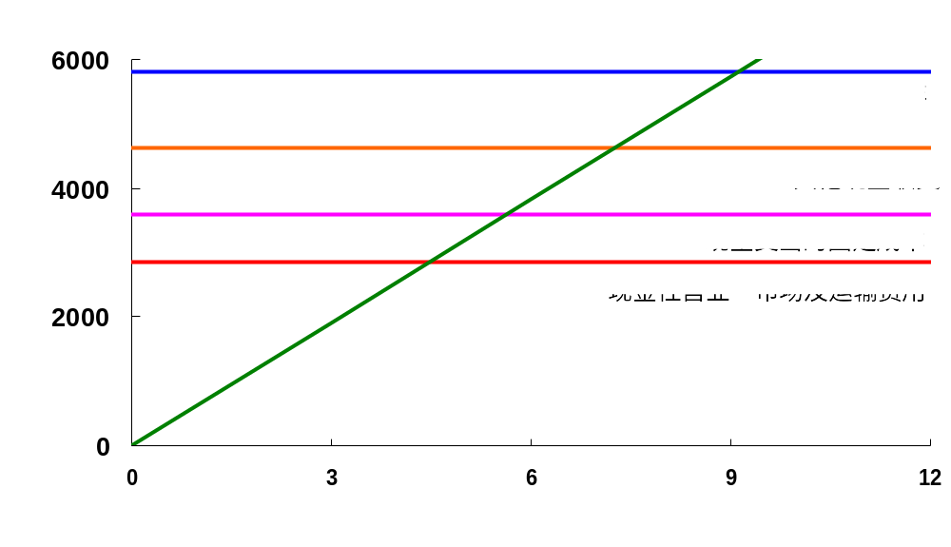
XX公司所处的位置
产销量：8.2万千升
盈亏平衡点
亏损，但有现金流入
现金平衡点
单位净销售收入—单位可变成本
亏损，现金流为负

Slide 70
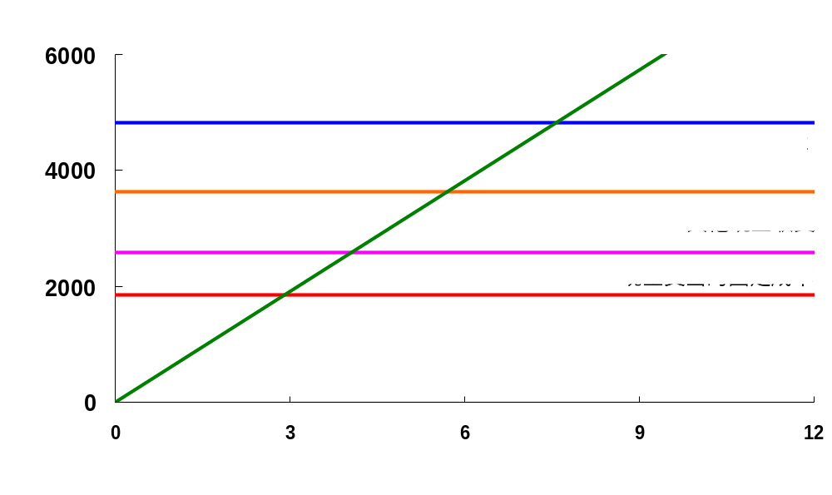
现金平衡点
盈亏平衡点
XX公司所处的位置
产销量：8.2万千升
亏损，但有现金流入
单位净销售收入—单位可变成本
亏损，现金流为负

Slide 71
分析方法及图形表达概述
盈亏平衡分析
单因素变动敏感性分析

Slide 72
单因素变动敏感性分析
定义：
敏感性分析是研究利润的主要影响因素发生变化时，利润发生的相应变化，以判断这些因素对项目经济目标的影响程度。
经营者应关注对盈亏平衡分析得出的主要参数的研究，在有关参数发生多大变化会使盈利转为亏损，确定哪个参数影响大，哪个参数影响小，即各参数对利润变化的影响程度，以及各参数变化时如何调整经营政策，以保证原目标利润的实现。

Slide 73
敏感系数的概念
单因素变动敏感性分析
各参数变化都会引起利润的变化，但其影响程度各不相同
某些参数的微小变化，会使利润发生很大的变化，利润相对这些参数的变化十分敏感，称这类参数为敏感因素，一般敏感系数绝对值大于1
某些参数发生变化后，利润的变化不大，反映比较迟钝，称这类参数为不敏感因素，一般敏感系数的绝对值小于1
敏感系数＝目标值变动百分比/参数值变动百分比

Slide 74
单因素变动敏感性分析
单因素变动敏感性分析中遵循的公式：
利润=销售收入-变动成本-固定成本
利润=销量×（单位销售价格-单位变动成本）-固定成本
或者
例：假设某子公司啤酒售价为2500元/千升，单位变动成本1800元/千升，预计明年固定成本4000万元，产销量计划为10万千升。
预计明年的利润
=10×（2,500-1,800）- 4,000= 3,000万元

Slide 75
单因素变动敏感性分析
分析各参数变化对利润变化的影响程度
销售量的敏感程度
设销售量增长2%，则：
销售量=10×（1+2%）= 10.2万千升
按此销售量计算，利润为：
利润=10.2 ×（2500-1800）- 4000=3140万元
利润原先是3000元，其变化率为：
利润值变动百分比=（3140-3000） ÷ 3000= 4.6%
敏感系数=4. 6%÷2%= 2.3
销售量每上升1%，利润将增加2.3%。敏感系数绝对值大于1，所以销售量为敏感因素。

Slide 76
单因素变动敏感性分析
分析各参数变化对利润变化的影响程度
单价的敏感程度
设单价增长2%，则：
单价=2500 ×（1+2%）=2550元/千升
按此单价计算，利润为：
利润=10 ×（2550-1800）-4000=3500万元
利润原先是3000万元，其变化率为：
利润值变动百分比=（3500-3000） ÷ 3000=16.6%
敏感系数=16.6%÷2%=8.3
销售价格每上升1%，利润将增加8.3%。提价是提高盈利的有效手段，价格下跌也将是企业盈利能力的最大威胁。

Slide 77
单因素变动敏感性分析
分析各参数变化对利润变化的影响程度
单位变动成本的敏感程度
设单位变动成本增长2%，则：
单位变动成本=1800×（1+2%）= 1836元/千升
按此单位变动成本计算，利润为：
利润=10 ×（2500-1836）- 4000=2640万元
利润原先是3000元，其变化率为：
利润值变动百分比=（2640-3000） ÷ 3000= -12%
敏感系数= -12%÷2%= -6
单位变动成本对利润的影响比单价要小，单位变动成本每上升1%，利润将减少6%。

Slide 78
单因素变动敏感性分析
分析各参数变化对利润变化的影响程度
固定成本的敏感程度
设固定成本增长2%，则：
固定成本=4000×（1+2%）= 4080万元
按此固定成本计算，利润为：
利润=10 ×（2500-1800）- 4080=2920万元
利润原先是3000元，其变化率为：
利润值变动百分比=（2920-3000） ÷ 3000= -2.6%
敏感系数= -2.6%÷2%= -1.3
固定成本每上升1%，利润将减少1.3%。

Slide 79
单因素变动敏感分析表
由前面计算过程可知在本案例中：
影响利润各因素中最敏感的是单价（敏感系数8.3）
其次是单位变动成本（敏感系数-6）
再次是销量（敏感系数2.3）
最后是固定成本（敏感系数为-1.3）
在各公司的日常分析中，应该着重就因素变动1%、2%和5%进行重点分析
通过分析公司的历史经营数据，我公司的利润影响因素敏感系数最高的是价格。在此情况下，经营者在决策时，提高利润首先要考虑提高销售价格，或者通过改变产品的品种结构提高高附加值啤酒的销售

Slide 80
单因素变动敏感分析表
因素变动 | -2% | -1% | 0% | 1% | 2%
销 量 | 9.8 | 9.9 | 10 | 10.1 | 10.2
单 价 | 2,450 | 2,475 | 2,500 | 2,525 | 2,550
单位变动成本 | 1,764 | 1,782 | 1,800 | 1,818 | 1,836
固定成本 | 3,920 | 3,960 | 4,000 | 4,040 | 4,080
单位：万元
因素变动 | -2% | -1% | 0% | 1% | 2% | 敏感系数
销 量 | 2,860 | 2,930 | 3,000 | 3,070 | 3,140 | 2.3
单 价 | 2,500 | 2,750 | 3,000 | 3,250 | 3,500 | 8.3
单位变动成本 | 3,360 | 3,180 | 3,000 | 2,820 | 2,640 | -6.0
固定成本 | 3,080 | 3,040 | 3,000 | 2,960 | 2,920 | -1.3

